Slide 1
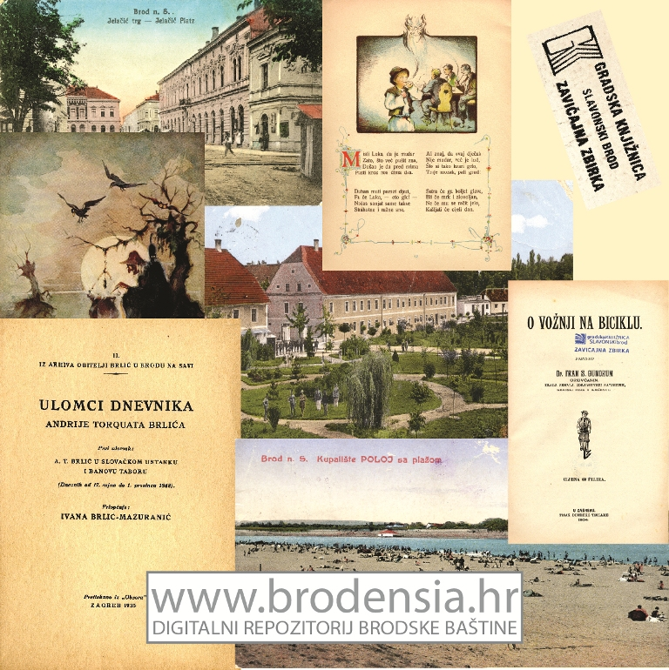

Slide 2
Digitalizacija
konverzija izvornika u digitalni oblik
stvara nov sadržaj koji korisnici mogu ostvariti: slikom, tekstom, zvukom, filmom, animacijom
proširuje mogućnosti istraživanja kulturne baštine
dva razloga za digitalizaciju: preoblikovanje ugrožene i krhke građe na papiru (očuvanje građe) i povećanje pristupa knjižničnim zbirkama

Slide 3
Digitalizacija
mora biti dobro osmišljena pravilnim odabirom građe, poštivanjem standarda za izgradnju digitalnih zbirki, osiguravanjem održivosti usluga i kvalitetnim oblikovanjem sučelja
stvara novu, do tada nepostojeću vrijednost, a pregledavanje takvog izdanja nadmašuje korištenje izvornika na temelju kojega je nastao digitalni primjerak

Slide 4
Digitalizirana građa
povećava funkcionalnost građe
povećava vidljivost ustanove i njenih fondova u javnosti
proširuje mogućnost očuvanja građe za buduće naraštaje
nema vremenskih ni fizičkih zapreka za pristup
pozitivno utječe na percepciju uloge knjižnica u suvremenom društvu usmjerenom k umreženoj informacijskom okolini

Slide 5
Digitalizirana građa
pomaže knjižnicama da povećaju vidljivost svojih fondova i usluga u društvu, što je ujedno jedan od važnih zadataka knjižnica
podesna za gotovo neograničeno raspačavanje uz vrlo male troškove prijenosa i pohrane
nije ograničena fizičkom lokacijom

Slide 6
Digitalizirana građa
informativnija je od pregledavanja izvornika zbog razine interaktivnosti koju omogućuje novi medij
od velikog je značaja zbog povezivanja s većim regionalnim i globalnim projektima od kojih treba istaknuti tematsku mrežu Europeana.eu koja pruža pristup europskoj kulturnoj i znanstvenoj baštini i potiče projekte digitalizacije u europskim baštinskim ustanovama

Slide 7
Digitalni repozitorij
zbirka digitalnog materijala koja omogućuje sustavno upravljanje procesima objavljivanja, pristupa i pohrane digitalne i digitalizirane građe
spremište digitalnog, elektroničkog materijala.

Slide 8
Ciljevi digitalnog repozitorija
promocija Slavonskog Broda i brodske baštine
informiranje i edukacija o brodskoj kulturnoj baštini kao vrijednosti lokalne zajednice korištenjem najsuvremenije komunikacijsko-informacijske tehnologije
zaštita originala
široka dostupnost i laka pretraživost građe bez obzira na mjesto fizičke pohrane

Slide 9
Brodensia – digitalizacija građe
odabir građe za digitalizaciju
skeniranje građe
obrada građe
OCR (Optical Character Recognition, Optičko prepoznavanje znakova)
izvoz skenirane građe u digitalni format, .pdf, za knjige te .jpg za razglednice
objava digitalnih dokumenata/građe u repozitoriju

Slide 10
Brodensia - skeniranje
ručno skeniranje
Epson GT-1500 skener
original skenovi u .tiff formatu visoke kvalitete
konverzija u .jpg format radi lakšeg manipuliranja digitaliziranom građom
spajanje pojedničanih skenova u cjeloviti dokument
OCR (Optical Character Recognition, Optičko prepoznavanje znakova)
čišćenje dokumenta od nepoželjnih artefakata
izvoz u digitalni format (pdf)
objava u repozitoriju

Slide 11
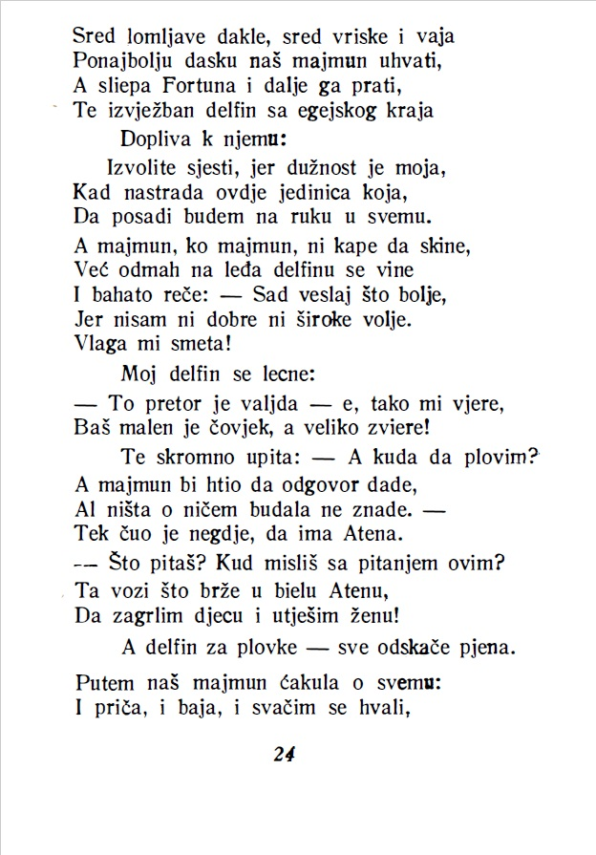
Primjer 1

Slide 12
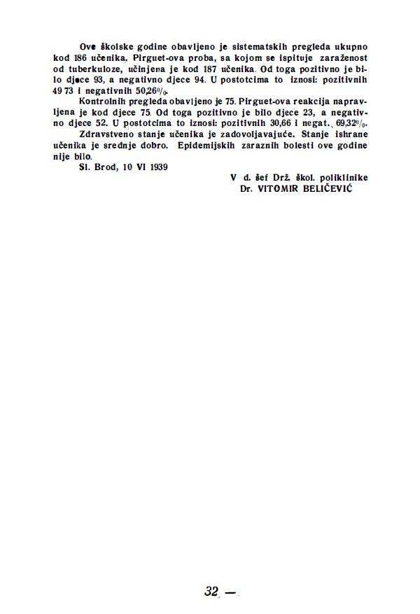
Primjer 2

Slide 13
U pripremi
David Bogdanović
Ivan Filipović
Ivan Velikanović
Ivo Čeović
Jerolim Miše
Josip Gunčević
Josip Stadler
Luka Ilić Oriovčanin
Marijan Jaić
Mijat Stojanović
Radovan Golubić
Stjepan Gorupić
Stjepan Marjanović
Mato Topalović
Razglednice Slavonskog i Bosanskog Broda i okolnih sela (cca 1600 jed.)

